Slide 1
Encuentro Departamental de Semilleros de Investigación
Nodo Antioquia
Corporación Universitaria Adventista

Slide 2
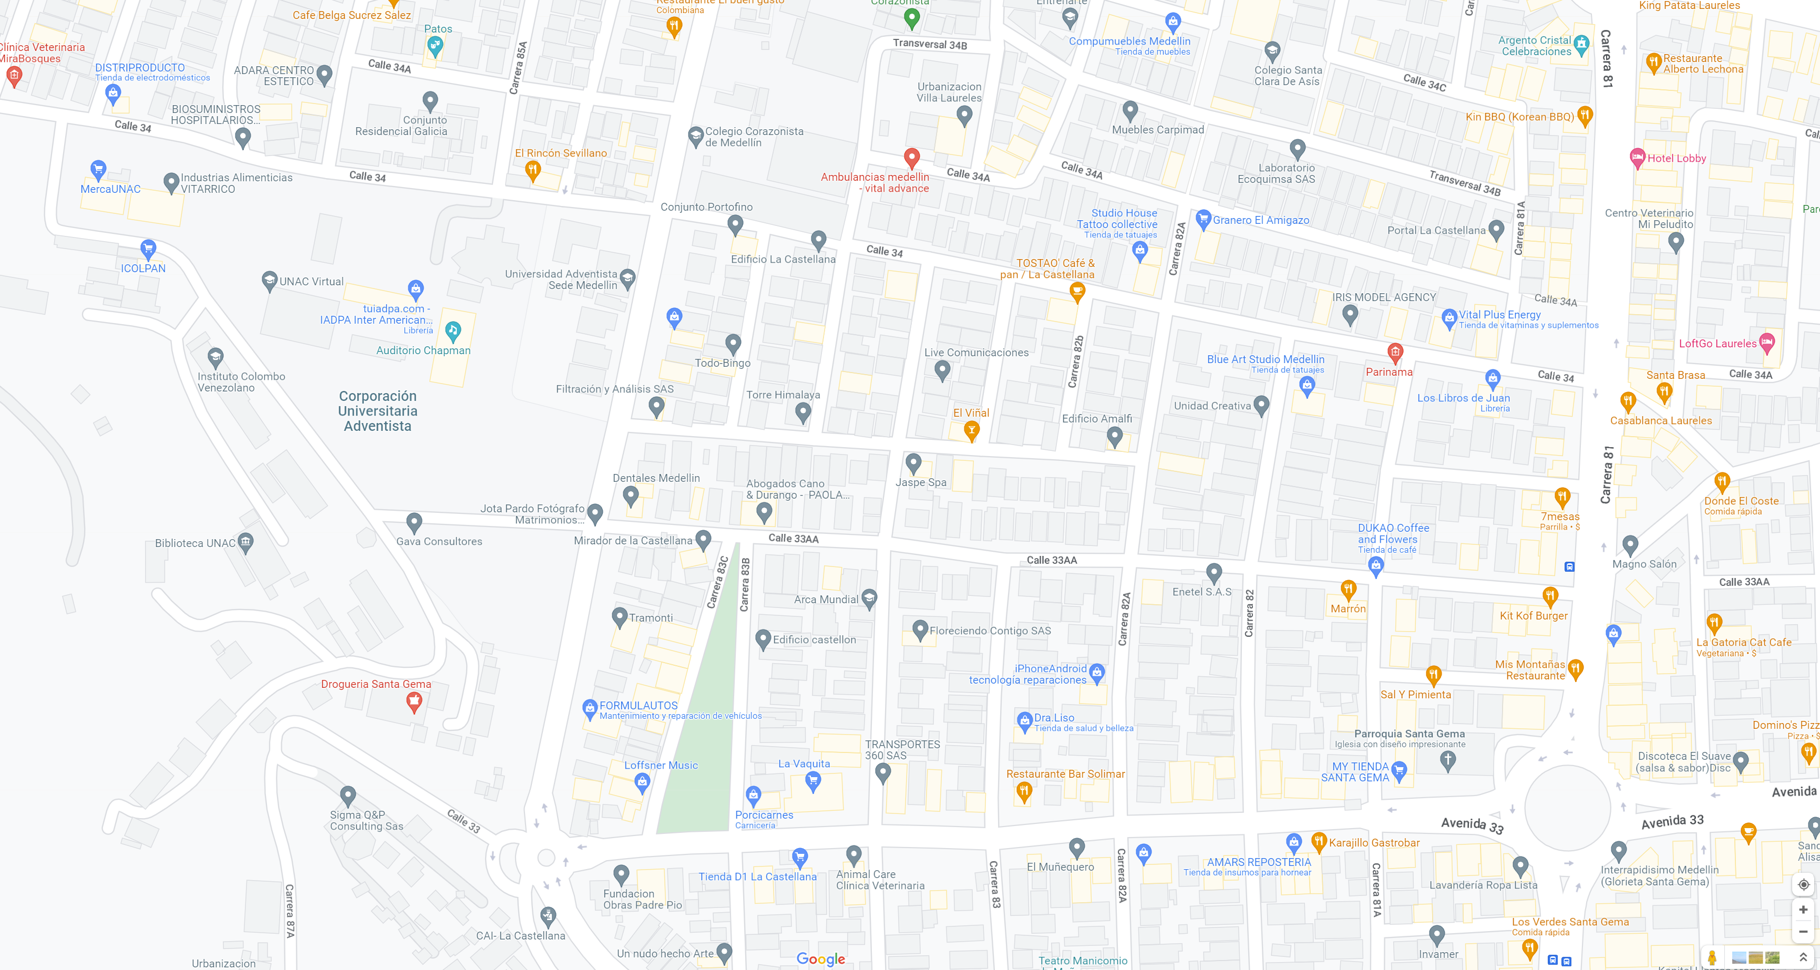
Encuentro Departamental de Semilleros de Investigación
Corporación Universitaria Adventista
10 al 12 de mayo
Modalidad presencial en póster
Horario: 8 am – 5 pm

Slide 3
Encuentro Departamental de Semilleros de Investigación
FECHA | ACTIVIDAD | RESPONSABLE
Hasta el 05 de abril | Inscripción de los proyectos en plataforma | Delegados Institucionales
Hasta el 10 de abril | Inscripción de talleres, minicursos y conferencistas | Delegados Institucionales
Hasta el 05 de abril | Filtro de inscripción cumplimiento de requisitos mínimos | Comité académico
10 de abril | Publicación de resultados de proyectos avalados para el Encuentro | Comité académico
FACTURACIÓN
Hasta el 05 de mayo | Solicitud de facturas | Delegados institucionales
EVALUADORES
Hasta el 05 de abril | Inscripción evaluadores | Delegados institucionales Evaluadores
Durante el mes de abril | Capacitación para evaluadores (virtual) | Comité académico
Realización del Evento - Mayo 10 al 12 de 2023

Slide 4
Encuentro Departamental de Semilleros de Investigación
NIVEL FORMATIVO | SEMILLERO INDEPENDIENTE | EDUCACIÓN PRIMARIA Y SECUNDARIA | INSTITUCIONES DE EDUCACIÓN SUPERIOR
ORDINARIO | $ 50.000 | $50.000 | $ 90.000
Costo por participante.
Evaluador no paga inscripción.
Delegado no paga inscripción.
Formato solicitud de factura a tesoreria.antioquia@redcolsi.org

Slide 5
Encuentro Departamental de Semilleros de Investigación
MODALIDAD DE PARTICIPACIÓN | LINK DE INSCRIPCIÓN
Inscripción de proyectos (Ingreso solo por los delegados) | Se hace a través de los delegados
Evaluadores | https://forms.gle/PJkD7S4xyfXac98L9
Experiencias de investigación | https://forms.gle/RmevjQ2JkbS1cuDdA
Talleres y minicursos | https://forms.gle/Ka8FDCBNRmZmRax76

